Slide 1
Жарық, дыбыс, басқа да ауытқитын қозғалыс пен сәулелі энергияның формалары

Slide 2
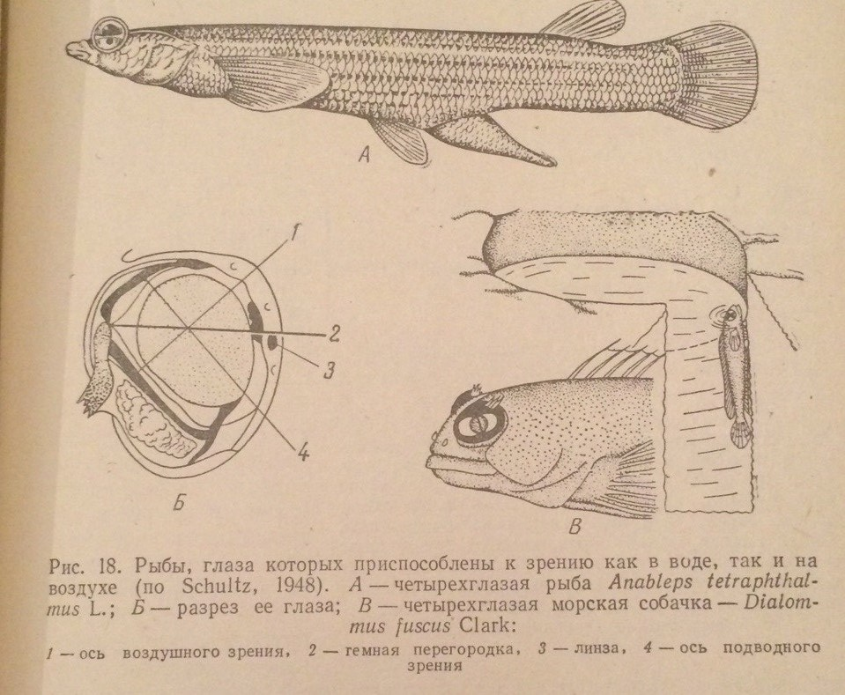
Америкалық төрт көзді балық Anableps tetraphthalmus L. өзінің жоғарғы жағы төменгі горизонтальды бөлімінен ажыратылған. Соған байланысты үстіңгі хрусталик жазық формада болып, суда көруге бейімделген. Бұл балық бір уақытта ауа мен суда не болып жатқанын көре алады.

Slide 3
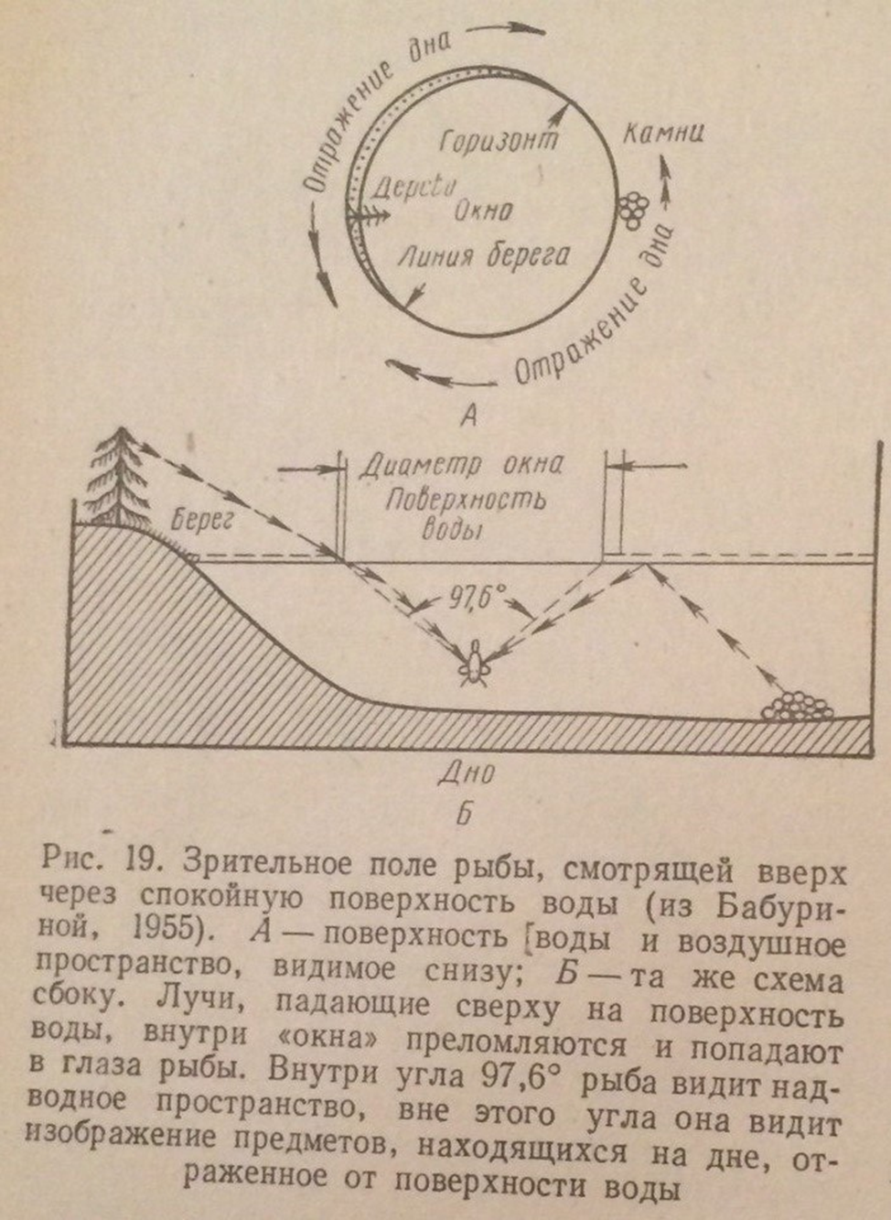
Тропикалық теңіз иті Dialommus fuscus Clark көзінің алдыңғы бөлігі судың сыртындағы жағдайды көрсе, артқы бөлімі суды көреді.
Су астындағы балық 48,8 °- та айналасындағы заттарды көре алады. Схемада келтірілгендей балық ауадағы заттарды домалақ айна ретінде көреді.

Slide 4
Судың жоғарғы қабатындағы қорекпен қоректенетін балық шабағының көзінің төменгі бөлімі жарыққа сезімтал болады. Бентоспен қоректену барысында сезімталдылық жоғарғы көзде байқалады. Жарықтың интенсивтілігі көздің көру қабылдағышы әр түрлі түрлерде бірдей бола бермейді. Американлық балық Centrarchidae тұқымдасына жататын Lepomis әлі де жарықты көзімен қабылдайды. Осыған ұқсас жарық көру Саргасс суларында 430 метр тереңдікте байқалады. Lepomis тұщы сулы балық, салыстрмалы терең емес суқоймаларда тіршілік етеді. Сондықтан терең сулы балықтар әсіресе телескопиялық көру органдарымен салыстырмалы төмен жарықтыққа жауап береді.

Slide 5
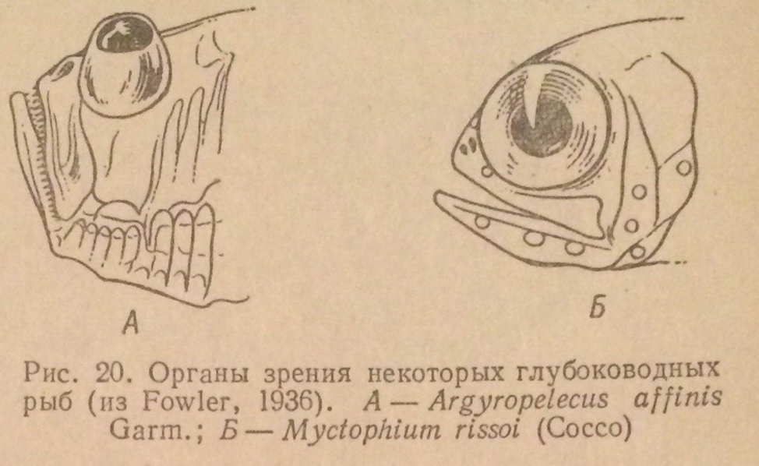

Slide 6
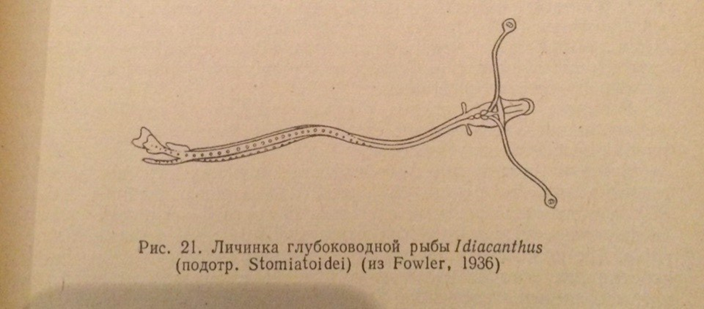
Көптеген терең сулы балықтардың көздері телескопиялы болып, сезімталдылығы артып, көру аймағы үлкейеді. Бұл терең сулы балық Idicanthus (21 сурет) личинкасында байқалады. Оның көздері көру аймағын үлкейту үшін ұзын сабақшаларда орналасқан. Ересектерінде көздің шығыңқы бөлігі дернәсілдеріне қарағанда әлдеқайда кіріңкі орналасқан

Slide 7
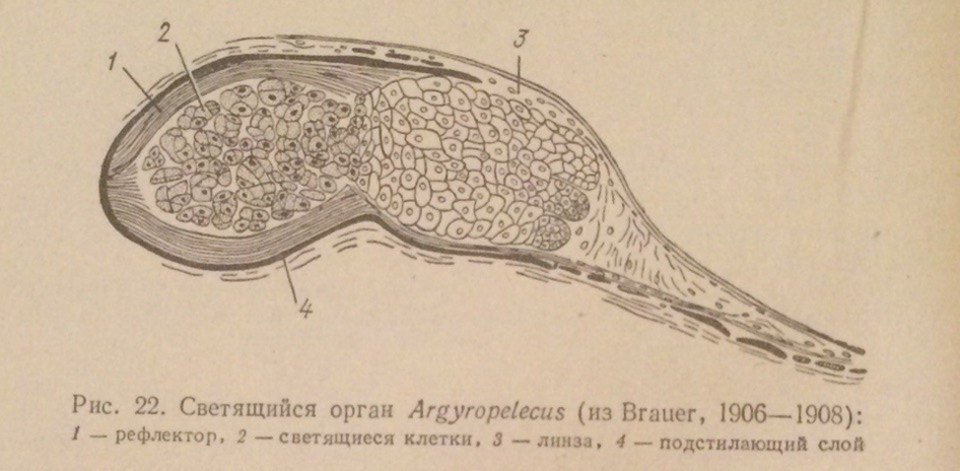
300 метр тереңдіктегі балықтардың 45%-ында жарықтандыру органдары болады. Macruridae тұқымдасына жататын балықтардың терідегі шырышты бездері фосфоресцирленген субстанцияны ұстап әлсіз жарық шығарады. Нәтижесінде балықтың денесінің барлық жері жарық болады.

Slide 8
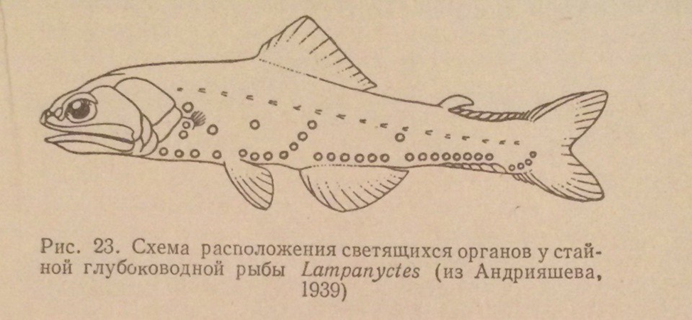
Жарық органдары көпшілік балықтарда систематикалық белгі болып табылады.

Slide 9
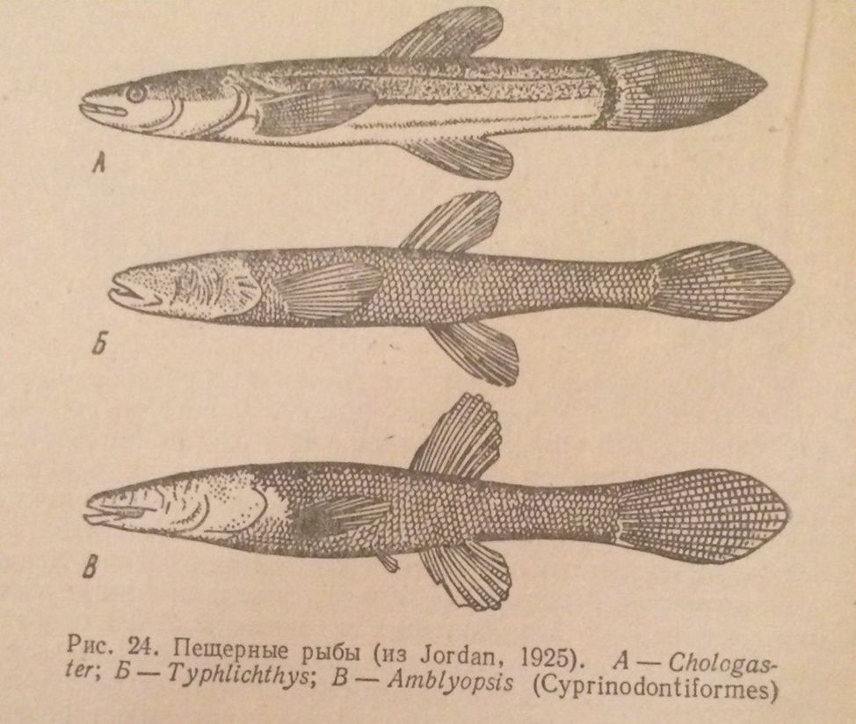

Slide 10
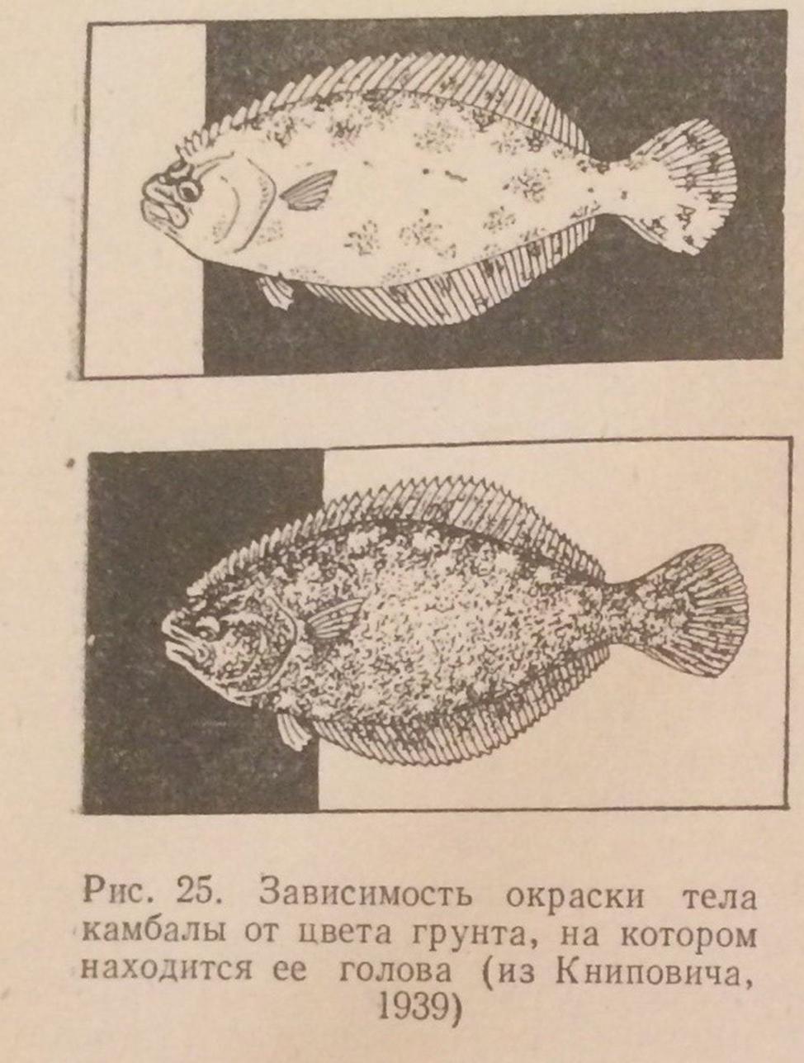

Slide 11
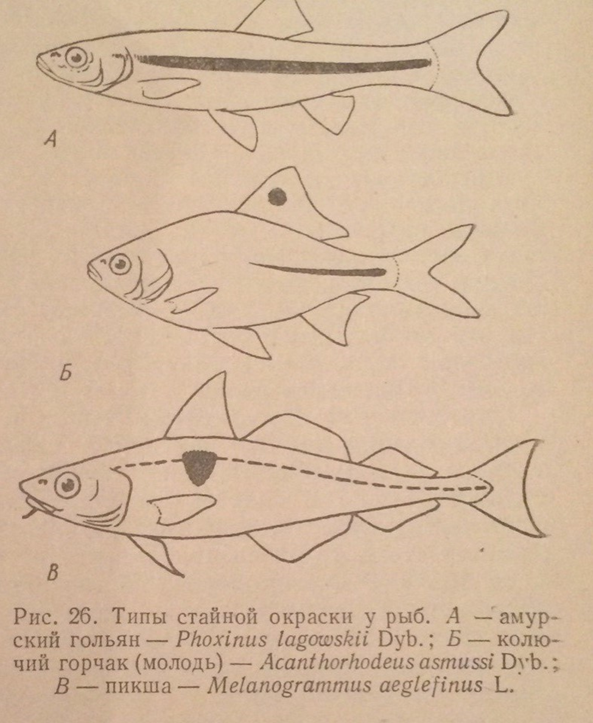

Slide 12
